Slide 1

Тема: ЦИКЛИЧЕСКИЕ АЛГОРИТМЫ

Slide 2

Цели занятия:
сформировать знания о циклических алгоритмах;
рассмотреть структуру циклического алгоритма;
познакомить с основными типами циклических алгоритмов;
рассмотреть циклические алгоритмы различных типов на конкретных примерах;
научиться применять различные типы циклических алгоритмов при решении задач.

Slide 3

Что такое
АЛГОРИТМ?
Алгоритм – это конечная последовательность действий, описывающая процесс преобразования объекта из начального состояния в конечное, записанная с помощью понятных исполнителю команд.

Slide 4

Откуда появилось
понятие «алгоритм»?
Слово «алгоритм» происходит от имени среднеазиатского математика IX века
аль-Хорезми.

Slide 5
Перечислите свойства алгоритма:
Дискретность
Понятность
Детерминированность (определенность)
Результативность
Массовость и общность
Эффективность
Правильность

Slide 6
Основные алгоритмические конструкции это?
Следование
Ветвление
Выбор
Цикл

Slide 7
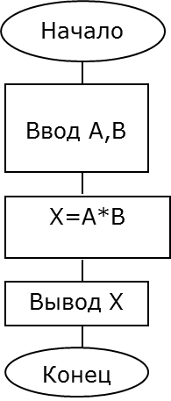
Алгоритм какого типа изображен на рисунке?
Линейный алгоритм (следование)

Slide 8
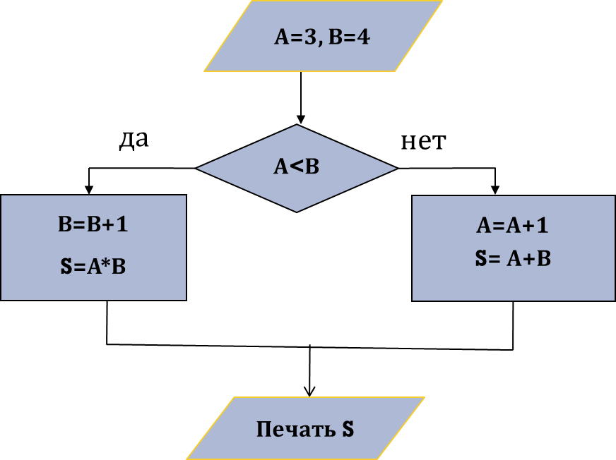
Определите какое значение
переменной S будет напечатано в результате выполнения алгоритма.
S=15

Slide 9
Какие вы знаете формы представления алгоритмов?
Текстовая
Графическая
Программная

Slide 10

ТЕСТИРОВАНИЕ
100
-44

Slide 11

Тема: ЦИКЛИЧЕСКИЕ АЛГОРИТМЫ
Основные вопросы:
Понятие циклического алгоритма. «Тело» цикла.
Основные типы циклических алгоритмов
Циклические алгоритмы различных типов на конкретных примерах.

Slide 12

ЦИКЛ - последовательность действий, выполняемых многократно, каждый раз при новых значениях параметров.
Алгоритмы которые содержат циклы называются циклическими.

Slide 13

Циклический алгоритм - описание действий, которые должны повторяться указанное число раз или пока не выполнено заданное условие.
Перечень повторяющихся действий называют
телом цикла.

Slide 14
Циклические алгоритмы
Циклы со счетчиком
Циклы с условием
Циклы
с предусловием
Циклы
с постусловием

Slide 15

Циклы со счетчиком – это циклы в которых какие-то действия выполняются определенное число раз.
Циклы со счетчиком используются когда заранее известно, какое число повторений тела цикла необходимо выполнить.

Slide 16
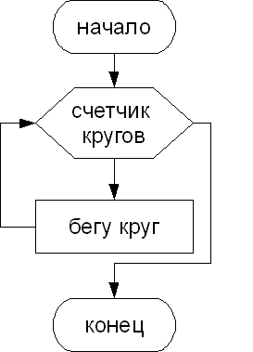
Например,
на уроке физкультуры вы должны пробежать некоторое количество кругов в соответствии с дистанцией.

Slide 17
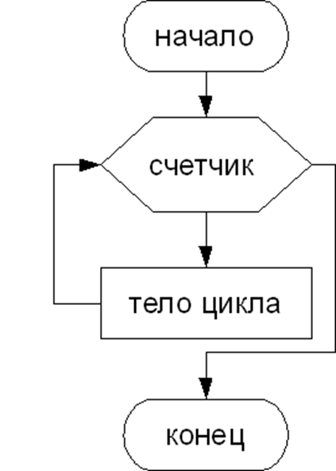
Циклы со счетчиком в графической форме
имеют вид:

Slide 18

Часто бывает так, что необходимо повторить тело цикло, но заранее не известно, какое количество раз это надо сделать.
В таких случаях количество повторений зависит от условия.
Такие циклы называют
циклами с условием

Slide 19
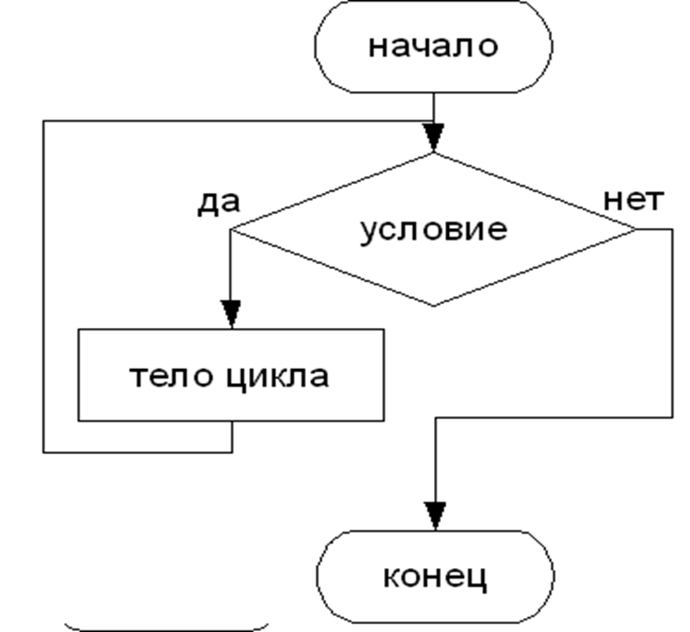
Циклы в которых сначала проверяется условие, а затем, возможно, выполняется тело цикла называют циклами с предусловием.

Slide 20
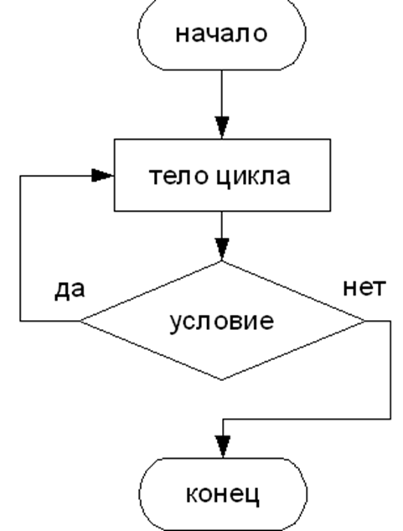
Если условие проверяется после первого выполнения тела цикла, то циклы называются циклами с постусловием.

Slide 21
При составлении циклических алгоритмов важно думать о том, чтобы цикл был конечным.
Ситуация, при которой выполнение цикла никогда не заканчивается называется зацикливанием.

Slide 22
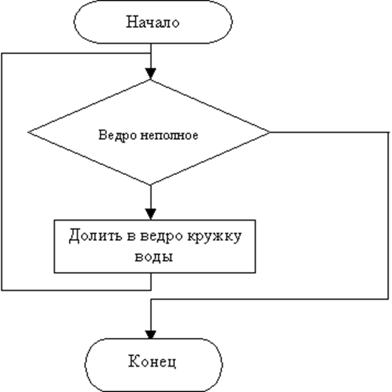
Пример Составить алгоритм для наполнения ведра водой, для наполнения используется кружка. Какой тип циклического алгоритма мы используем?

Slide 23
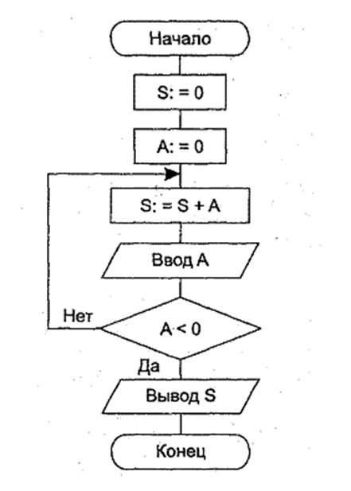
Пример Рассмотрим задачу, в которой требуется вводить с клавиатуры числа и подсчитывать их сумму. Сумму необходимо подсчитывать до первого введенного отрицательного числа.

Slide 24

ДОМАШНЕЕ ЗАДАНИЕ
материал занятие;
Святозарова Г.И., Мельников А.А.,
Козловский А.В. Практикум по программированию на языке Бейсик, стр.37-46
Подготовить плакат на тему «Алгоритмы»
(по желанию)

